Slide 1

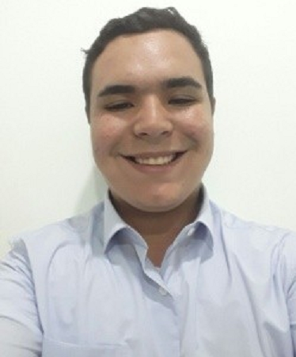
Trabalho de Graduação
2020.1
Alberto André Aguiar Neto
alberto.aguiar@fatec.sp.gov.br
Orientadora
Profa. Ma. Adriana Paula Borges
A utilização de tecnologias híbridas para o desenvolvimento de um aplicativo para auxiliar a educação de crianças autistas

Slide 2

Trabalho de Graduação
2020.1
1% de toda a população tem TEA, segundo CDC (Centers for Disease Control and Prevention – Centro de Controle e Prevenções de Doenças);
Aproximadamente 2 milhões de casos de TEA no Brasil;
Dificuldade na comunicação;
Utilização de Flashcards;
A utilização de tecnologias híbridas para o desenvolvimento de um aplicativo para auxiliar a educação de crianças autistas

Slide 3

Trabalho de Graduação
2020.1
A utilização de tecnologias híbridas para o desenvolvimento de um aplicativo para auxiliar a educação de crianças autistas

Slide 4
Trabalho de Graduação
2020.1
Linguagens híbridas no desenvolvimento de sistemas
Tecnologias híbridas;
Tecnologias nativas;
Principais diferenças entre tecnologias híbridas e nativas;
A utilização de tecnologias híbridas para o desenvolvimento de um aplicativo para auxiliar a educação de crianças autistas

Slide 5
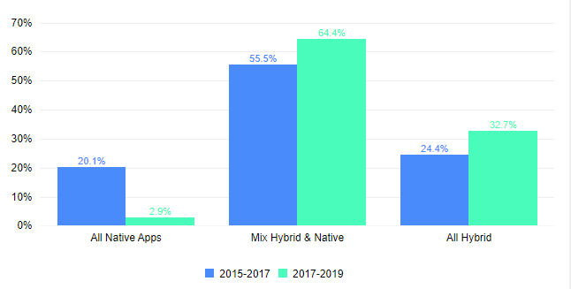
Trabalho de Graduação
2020.1
Fonte: (Ionic Survey, 2019)
A utilização de tecnologias híbridas para o desenvolvimento de um aplicativo para auxiliar a educação de crianças autistas

Slide 6

Trabalho de Graduação
2020.1
Criado em 2013 pela Drifty Co.;
Versão Alpha em novembro de 2013;
Versão beta março de 2014;
Versão final maio de 2014;
Versão 4;
A utilização de tecnologias híbridas para o desenvolvimento de um aplicativo para auxiliar a educação de crianças autistas

Slide 7

Trabalho de Graduação
2020.1
AngularJS desenvolvido em 2009 por Misko Hevery e Adams Abrons;
Angular 2.0 lançado em 2014, totalmente diferente;
Atualmente na versão 8;
A utilização de tecnologias híbridas para o desenvolvimento de um aplicativo para auxiliar a educação de crianças autistas

Slide 8

Trabalho de Graduação
2020.1
Criado em 2000 pelo programador Dwayne Richard Hipp;
O SQLite é um sistema de gestão de base de dados relacional;
É uma biblioteca da linguagem C;
A utilização de tecnologias híbridas para o desenvolvimento de um aplicativo para auxiliar a educação de crianças autistas

Slide 9


Trabalho de Graduação
2020.1
Sistemas Operacionais
A utilização de tecnologias híbridas para o desenvolvimento de um aplicativo para auxiliar a educação de crianças autistas

Slide 10
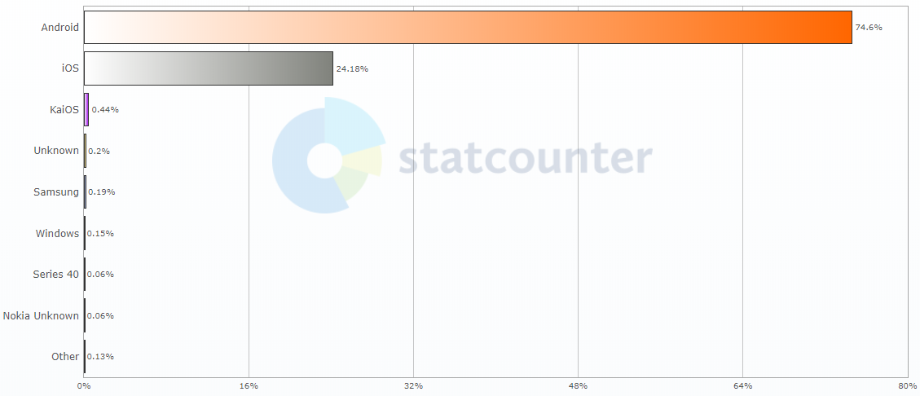
Trabalho de Graduação
2020.1
Fonte: (Ionic Survey, 2019)
A utilização de tecnologias híbridas para o desenvolvimento de um aplicativo para auxiliar a educação de crianças autistas

Slide 11
Trabalho de Graduação
2020.1
Considerações Finais
A utilização de tecnologias híbridas para o desenvolvimento de um aplicativo para auxiliar a educação de crianças autistas

Slide 12
Trabalho de Graduação
2020.1
Obrigado!
“A inclusão acontece quando se aprende com as diferenças e não com as igualdades.” - Paulo Freire
A utilização de tecnologias híbridas para o desenvolvimento de um aplicativo para auxiliar a educação de crianças autistas

